Slide 1
Visio Partenaires
Le 7/11/2025
Caf.fr : Alerte déclaration trimestrielle absente
Contact allocataires pour la Prime de Noël
Pécule Allocation Rentrée Scolaire consignée – Modalités de paiement
Nouveaux barèmes Aide au logement

Slide 2
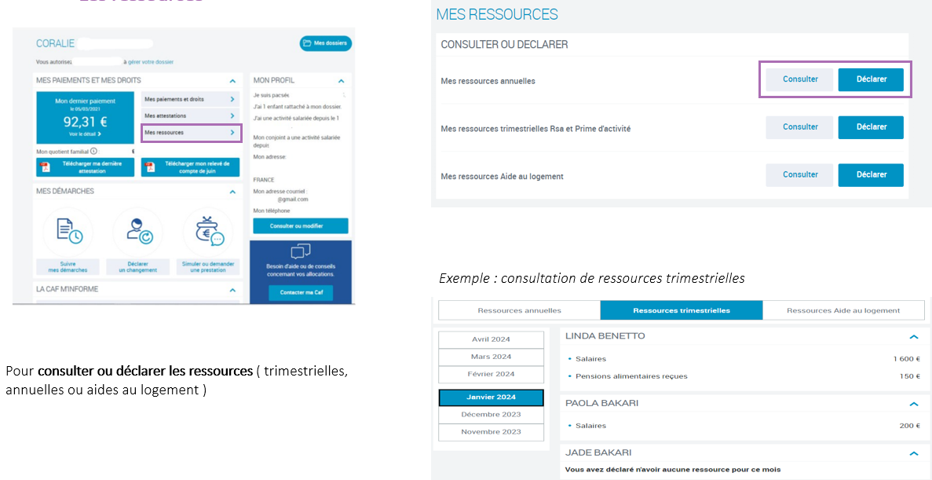
Alerte déclaration trimestrielle absente
Si un allocataire se manifeste car l’alerte sur son compte caf.fr n’est pas disponible,
Il a la possibilité de sélectionner sur son profil l’onglet ressources / ressources trimestrielles.

Slide 3
Contact allocataires pour la Prime de Noël
Actuellement, des allocataires sollicitent nos services au sujet de la Prime de Noël (ou Prime exceptionnelle de fin d’année).​
​
Cette prime est une aide exceptionnelle forfaitaire versée en fin d’année aux personnes qui perçoivent certains minima sociaux.​
​
En cas de contact, voici quelques éléments de langage :​
​
« Nous vous informons qu’à ce jour, nous ne disposons pas encore des informations et des montants concernant la reconduite de ce dispositif. »​
​
En effet, à ce jour, nous ne disposons d’aucune information à ce sujet.

Slide 4

Pécule Allocation de Rentrée Scolaire consignée – Modalités de paiement
L’Ars pour les enfants placés au 31 juillet est versée sur un compte bloqué auprès de la Caisse des dépôts et consignations (CDC) pour permettre aux enfants concernés de bénéficier à leur majorité d’un pécule destiné à accompagner leur autonomie.​
La CDC assure la gestion du pécule ainsi constitué jusqu'à la majorité ou l'émancipation de l'enfant.​
A cette date, le pécule est attribué et versé à l'enfant par la CDC.
Afin de récupérer son pécule, le jeune devenu majeur ou émancipé doit effectuer une démarche en ligne gratuite à partir de la page dédiée sur le site internet de la CDC. ​
​
Le jeune doit y créer un compte à son nom afin d'effectuer la démarche en ligne et y déposer la copie de sa carte nationale d’identité (CNI) recto verso ou passeport en cours de validité, la copie intégrale de son acte de naissance, son RIB sur lequel figure le logo de la banque, ses nom et prénom, l’IBAN et le code BIC.

Slide 5
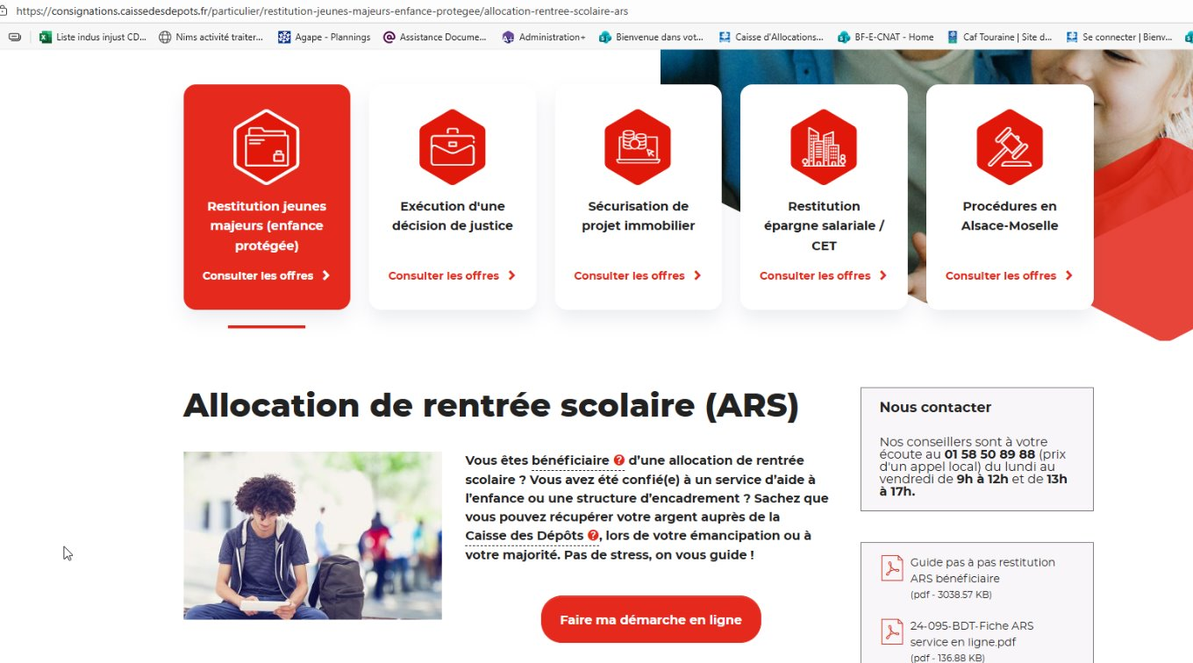
Pécule ARS consignée – Modalités de paiement

Slide 6
Nouveaux barèmes Aide au logement
​
Les barèmes AL ont été actualisés au 01/10/25 (augmentation du montant du loyer retenu, ainsi que du plafond de ressources)​.
Cette augmentation des barèmes pourra générer sur certains dossiers une augmentation du montant d’aide au logement pour 10/25.

Slide 7
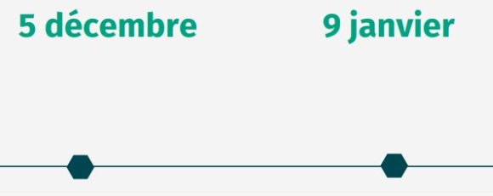
Vos questions ?​
Prochaines réunions

Slide 8
Merci

